Slide 1
RESOLUÇÃO DIFERENCIAL DE PROBLEMAS
REGRAS DE DERIVAÇÃO
Prof. Pedro Girotto.

Slide 2

REGRAS DE DERIVAÇÃO
As regras de derivação nos permitem determinar as derivadas das funções sem utilizar a definição de derivada.
Derivada de uma constante:
Se $c$ é uma constante e $f\left(x\right)=c$ para todo $x$, então
$$f^{′}\left(x\right)=0$$
Notes:
Fazer a prova e depois mostrar no python as derivadas de constantes

Slide 3

REGRAS DE DERIVAÇÃO
Regra da potência:
Se $n$ é um número inteiro positivo e $f\left(x\right)=x^{n}$, então
$$f^{′}\left(x\right)=nx^{n−1}$$
Exemplos:
$f\left(x\right)=x^{5}$
$g\left(x\right)=x$
$h\left(x\right)=x^{10}$

Slide 4
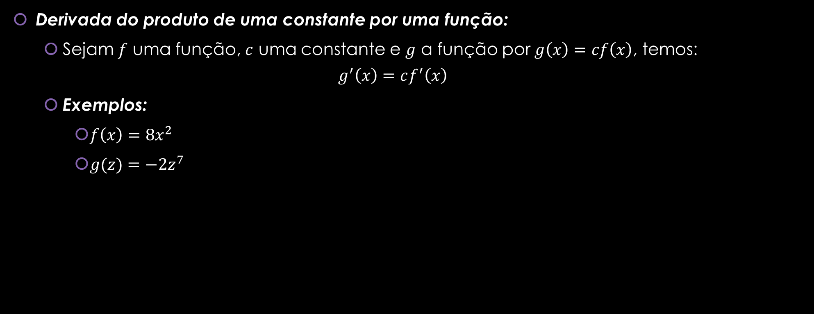
REGRAS DE DERIVAÇÃO
Derivada do produto de uma constante por uma função:
Sejam $f$ uma função, $c$ uma constante e $g$ a função por $g\left(x\right)=cf\left(x\right)$, temos:
$$g^{′}\left(x\right)=cf^{′}\left(x\right)$$
Exemplos:
$f\left(x\right)=8x^{2}$
$g(z)=−2z^{7}$

Slide 5

REGRAS DE DERIVAÇÃO
Derivada da função seno e cosseno:
Seja $f\left(x\right)=sen(x)$, temos:
$$f^{′}\left(x\right)=\cos\left(x\right)$$
Seja $f\left(x\right)=cos(x)$, temos:
$$f^{′}\left(x\right)=−sen\left(x\right)$$

Slide 6

REGRAS DE DERIVAÇÃO
Derivada da função exponencial:
Seja $f\left(x\right)=a^{x}$, com $a∈ℝ$ e $0<a≠1$, temos:
$$f^{′}\left(x\right)=a^{x}.\ln\left(a\right)$$
Para o caso particular $f\left(x\right)=e^{x}$, temos:
$$f^{′}\left(x\right)=e^{x}.\ln\left(e\right)=e^{x}$$

Slide 7
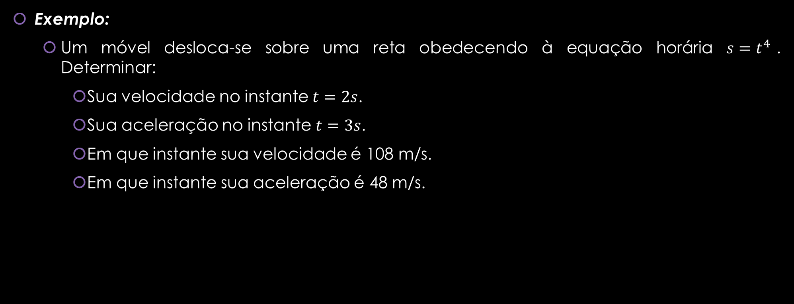
REGRAS DE DERIVAÇÃO
Exemplo:
Um móvel desloca-se sobre uma reta obedecendo à equação horária $s=t^{4}$. Determinar:
Sua velocidade no instante $t=2s$.
Sua aceleração no instante $t=3s$.
Em que instante sua velocidade é 108 m/s.
Em que instante sua aceleração é 48 m/s.

Slide 8
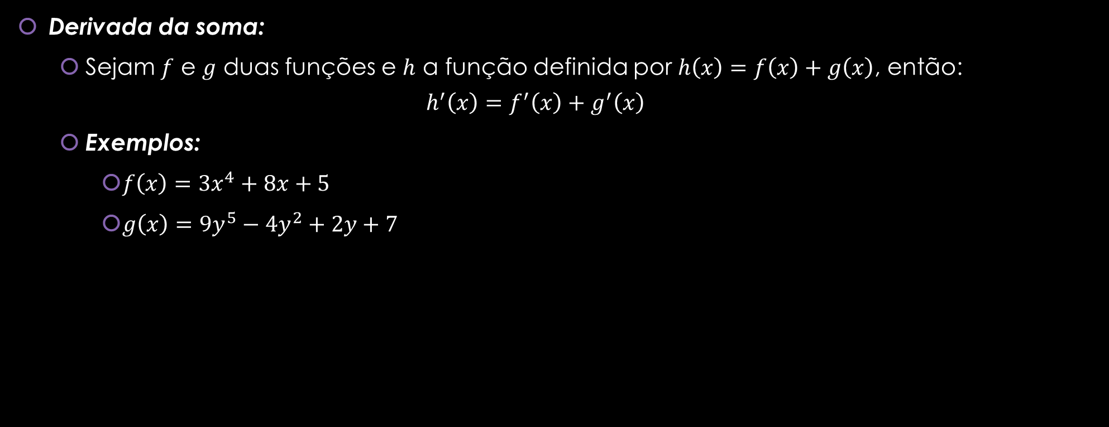
REGRAS DE DERIVAÇÃO
Derivada da soma:
Sejam $f$ e $g$ duas funções e $h$ a função definida por $h\left(x\right)=f\left(x\right)+g\left(x\right)$, então:
$$h^{′}\left(x\right)=f^{′}\left(x\right)+g^{′}\left(x\right)$$
Exemplos:
$f\left(x\right)=3x^{4}+8x+5$
$g\left(x\right)=9y^{5}−4y^{2}+2y+7$

Slide 9
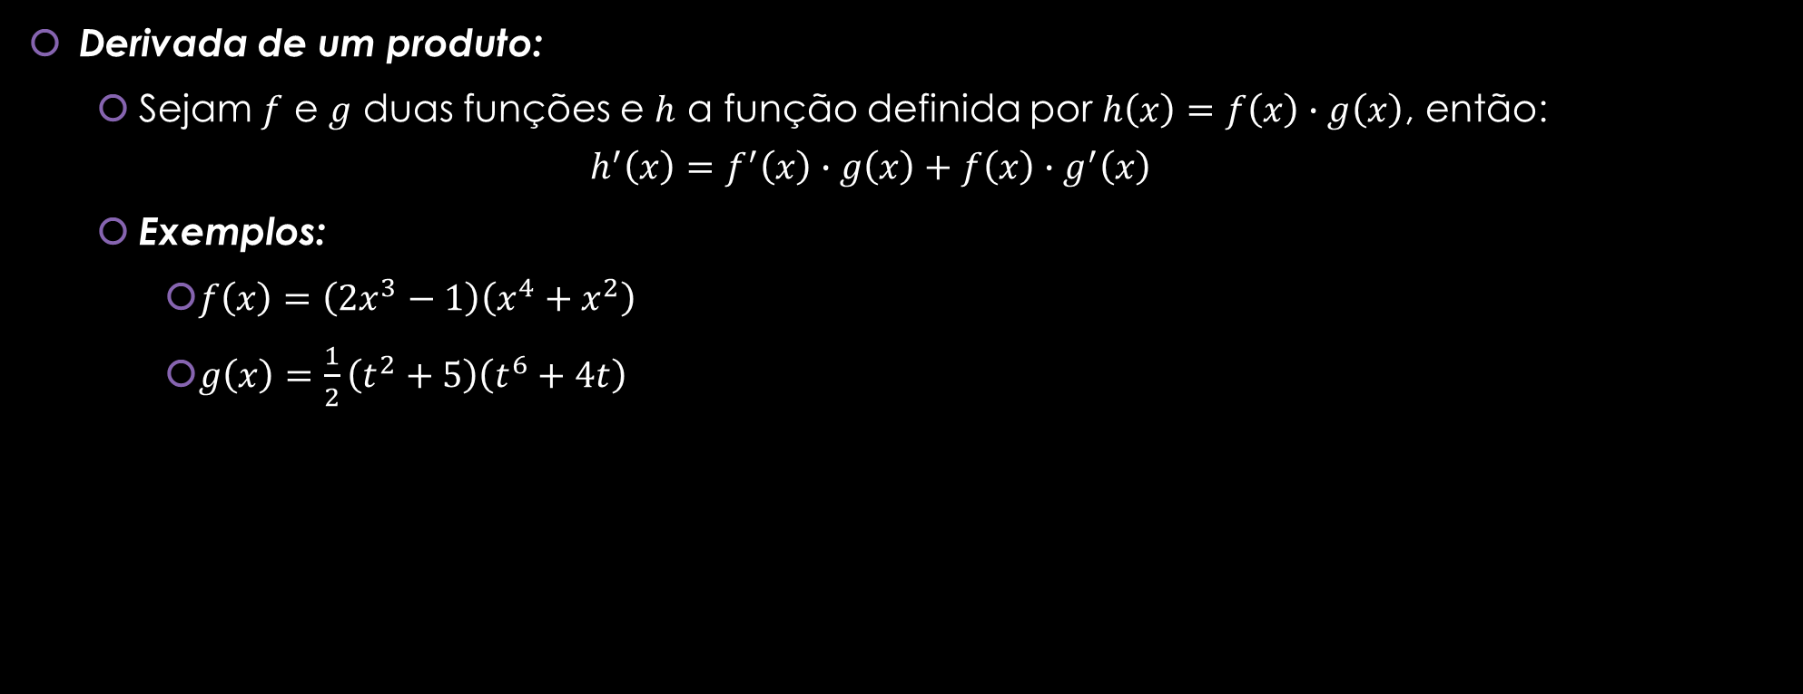
REGRAS DE DERIVAÇÃO
Derivada de um produto:
Sejam $f$ e $g$ duas funções e $h$ a função definida por $h\left(x\right)=f\left(x\right)∙g\left(x\right)$, então:
$$h^{′}\left(x\right)=f^{′}\left(x\right)∙g\left(x\right)+f\left(x\right)∙g^{′}\left(x\right)$$
Exemplos:
$f\left(x\right)=\left(2x^{3}−1\right)\left(x^{4}+x^{2}\right)$
$g\left(x\right)=\frac{1}{2}\left(t^{2}+5\right)\left(t^{6}+4t\right)$

Slide 10
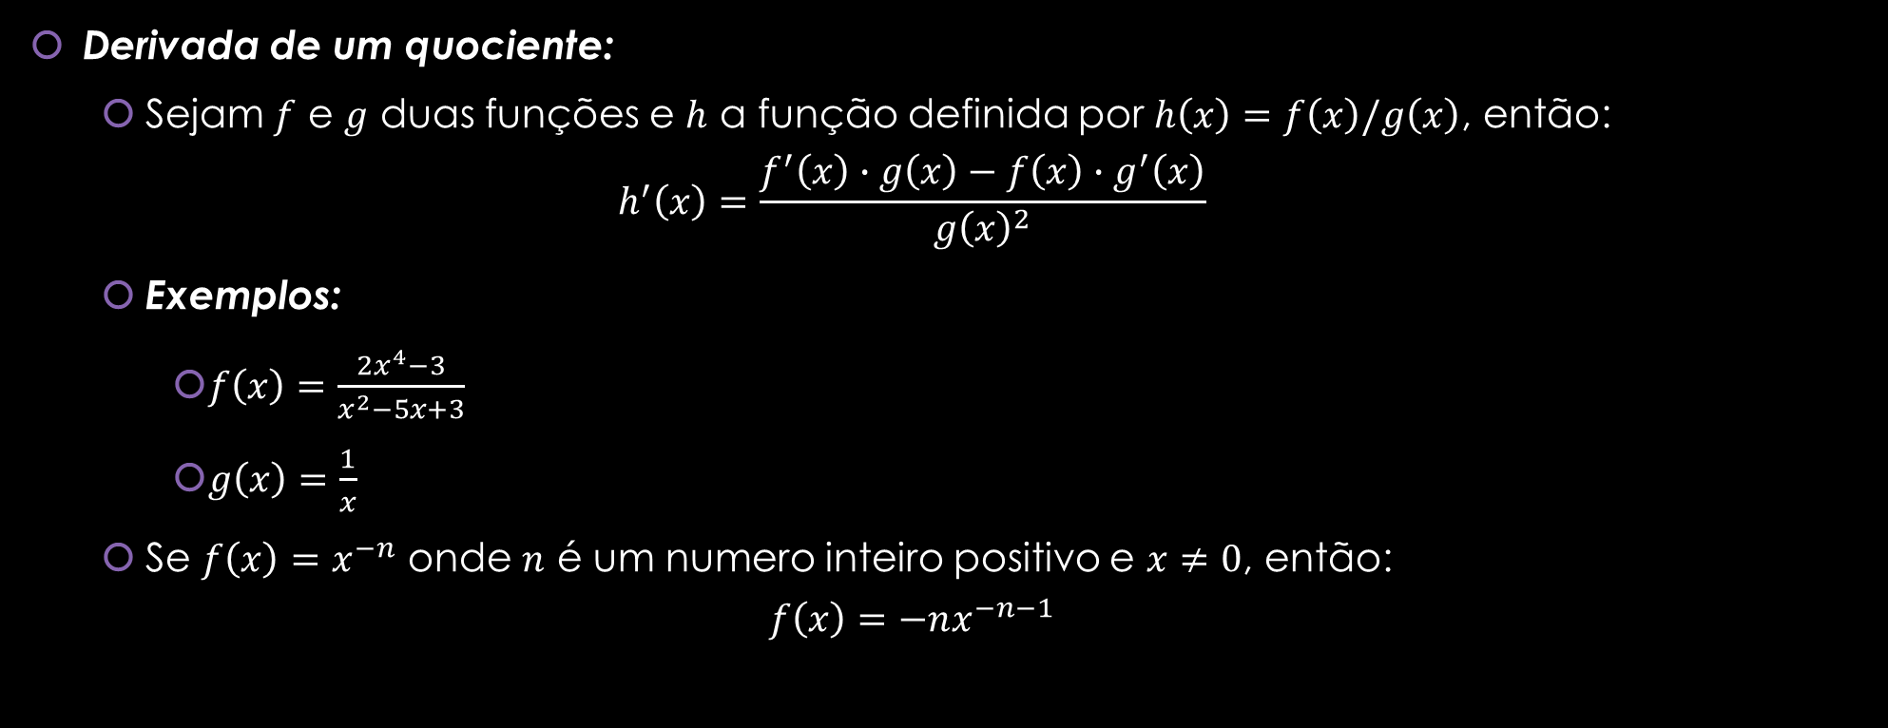
REGRAS DE DERIVAÇÃO
Derivada de um quociente:
Sejam $f$ e $g$ duas funções e $h$ a função definida por $h\left(x\right)=f\left(x\right)/g\left(x\right)$, então:
$$h^{′}\left(x\right)=\frac{f^{′}\left(x\right)∙g\left(x\right)−f\left(x\right)∙g^{′}\left(x\right)}{g{\left(x\right)}^{2}}$$
Exemplos:
$f\left(x\right)=\frac{2x^{4}−3}{x^{2}−5x+3}$
$g\left(x\right)=\frac{1}{x}$
Se $f\left(x\right)=x^{−n}$ onde $n$ é um numero inteiro positivo e $x≠0$, então:
$$f\left(x\right)=−nx^{−n−1}$$

Slide 11
REGRAS DE DERIVAÇÃO

Slide 12
OBRIGADO!

